Slide 1
АНАЛИЗ на образователно-възпитателния процес
през първия срок на учебната 2021/2022 година

Slide 2
„Да обучаваш –
означава да се учиш двойно”
Плутарх

Slide 3
информация от изпълнението на
Плана за реализиране на дейности съгласно
Стратегията за развитието на училището
01
02
Годишен план на дейностите
за учебната година
^{ДОКЛАД – АНАЛИЗЪТ}
за образователно-възпитателната
^{работа за І срок}
^{на учебната 2021/2022 година}
^{е разработен въз основа на:}
03
контролна дейност на директора
докладите на класните ръководители ,
докладите на председателите
на постоянните училищни комисии,
екипи за ключови компетентности
04
05
Правила за работа на училището
в условията на COVID – 19
през учебната 2021/ 2022 година

Slide 4
Подобряване и модернизиране
на материално–техническа база
ОбУ „Васил Левски“ е съвременно училище с обновена и адекватна учебна среда, с богата материално –техническа база:
11 класни стаи, разположени в две сгради;
1 компютърен кабинет;
библиотека с компютърни работни места;
физкултурен салон;
лекарски кабинет;
столова.
Тези добри условия са предпоставка за ефективен образователно-възпитателен процес. Непрекъснато се допълва и подобрява техническото оборудване: Има мрежа за безжичен интернет в училището с цел улесняване работата на учителите. За ефективна работа на учениците в ОРЕС са осигурени 20 таблета от бюджета на училището и 3 лаптопа и 2 таблета по проект «Равен достъп до образование в условията на кризи». Основната сграда се отоплява с парната инсталация с пелети. Направен е ремонт на външния цветарник, ограда - подменени са платна, премахна се дървената облицовка на приземния етаж и я замениха с цокъл с блажна боя.

Slide 5
Кадрово обезпечаване
Педагогически
персонал
Административен
персонал
Магистър - 11
Бакалавър – 3
Професионален бакалавър - 3
Със средно образование – 2, които са задочници към ШУ и РУ „Ангел Кънчев“.
Завеждащ АТС – 1;
Счетоводител – 1;
Обслужващ и помощен
персонал
Образователен медиатор – 1
Работник кухня – 1
Чистач/хигиенист/ - 3
Огняр – 0,5

Slide 6
Държавен план-прием
Подготвителна група – 15 деца
Слята паралелка с групи 5 и 6 –годишни деца
Учебна 2021/2022 година
Първи клас – 12 ученици
Осми клас – 13 ученици
Професионално обучение, специалност „Трайни насаждения”, с професия „Работник в растениевъдството“ срок на обучение 3 години

Slide 7
Държавен план-прием
В резултат на дейността на екипа за държавен план-прием се сформираха паралелките в ПГ, 1 и 8 клас .
В паралелкатите бе постигната пълняемост под минималния брой ученици. Дейността на екипите за прием бяха в посока на: предварително проучване на желанията на подлежащите на задължително обучение ученици; анкетиране за предпочитанията за професия, запознаване с възможностите за обучение в нашето училище; провеждане на родителски срещи. През настоящата година пред екипите, проблемите ще са с по-голяма сила, защото битката за всяко дете се задълбочава. Необходими са сериозни мерки, приложени от целия колектив за постигане на резултат ....
И тази година продължаваме на едносменен режим-сутрин, а групите за ЦОУД –3 на брой са следобяд в двете сгради. Тази организация създаде условия за по-добра ефективност при използване на класните стаи в училище, както и за използване на библиотеката като кабинет по ИТ.

Slide 8
Ученици
Подготвителна
група
Начален
етап
Прогимназиален
етап
Гимназиален
етап
15
48
42
37
Самостоятелна форма
Пътуващи ученици
25 в началото на годината, 29 в края на първия срок
58 от 5 села: Добротич, Есеница, Момчилово и Изворник и Доброплодно

Slide 9
Сравнителен анализ брой ученици
Края на І срок на учебна 2021/2022 година
Учебна 2017/2018 година
Учебна 2019/2020 година
Serach
Okey
148
158
148
146
134
Home
Money
Учебна 2018/2019 година
Учебна 2020/2021 година

Slide 10
Движение на ученици за първия срок на учебна 2020/2021 година
Клас | В началото на срока | Преместени | Придошли | В края на срока
ПГ | 15 | 2 Александър, Хюсеин | 2 Емилиян, Илиян | 15
1 клас | 11 | Александра | - | 10
2 клас | 11 | 1 Станислава | 1 Алкин | 11
3 клас | 14 | 1 Ангел | 1 Алиджан | 14
4 клас | 12 | 1 Иван | - | 11
5 клас | 14 | 1 Георги | - | 13
6 клас | 15 | Бойчо, Светла | - | 13
7 клас | 13 | 1 Грациела | - | 12
8 клас | 13 | 1 Еленка СФО | 1 Еленка | 13
9 клас | 12 | 2 Кина, Кунка СФО | - | 10
10 клас | 12 | - | - | 12
ОБЩО | 142 |  |  | 134

Slide 11
ПОДГОТВИТЕЛНА ГРУПА
Български език и литература.
Свързана реч: Назовават роднински връзки в своето семейство.Назовават държавата и селото, в което живеят.
Участват в диалог по познати теми, проявяват култура на общуване , като изслушват събеседника.
Граматически правилна реч: Съставят въпросителни изречения. Разбират разликата между дума и изречение.
Звукова култура: Определят броя на звуковете в думите. Определят звука в края и началото на думите. Разпознават и назовават графични знаци на печатни букви и ги свързва с познати лица и предмети.
Слаби страни:
Някои от децата се затрудняват при преразказ на позната приказка. Изпитват затруднение при съгласуването по род и число на съществителни и прилагателни имена.
Математика:
Броят до десет в прав и обратен ред.Определят броя на обектите до 10 и ги свързват със съответната цифра.
Сравняват обекти по техните признаци:дължина , височина , ширина.
Определят пространствените отношения /вътре , вън , между , затворено , отворено./
Познават и назовават дните от седмицата.Разпознават и определят четирите годишни времена.
Различават и назовават познати геометрични фигури.
Слаби страни:
Някои от децата се затрудняват при определяне на Цифрите на числата до 10.
Децата от четвърта група се затрудняват при възприемането на събирането като практическо добавяне , а изваждането-като отнемане на част от група.
Околен свят:
Децата взаимодействат с деца и възрастни , като спазва правила за общуване.Отчитат настроението на другите иги свързва с причините , които са ги са го породили.
Разпознават професии от близкото обкръжение.Познават правилата за собствена безопасност. Разпознават празниците различните обичаи и традиции.
Познават основните жизнени потребности на растенията и животните.
Различават плодовете и зеленчуците.
Различават правилата за безопасност при природни бедствия и лошо време.
Изобразително изкуство:
Децата познават изобразителните материали. Умеят да изграждат тематични рисунки по зададена задача.
Конструиране и технологии:
Децата имат добри конструктивни и технологични умения.

Slide 12
І клас
 | Учебни предмети | слаб | среден | добър | мн. добър | отличен | Среден успех
1 | Български език и литература | 0 | 2 | 4 | 2 | 2 | 4,40
2 | Математика | 0 | 4 | 2 | 3 | 1 | 4,00
3 | Родинознание | 0 | 2 | 6 | 2 | 0 | 4,00
4 | Музика | 0 | 1 | 1 | 4 | 4 | 5,10
5 | Изобразително изкуство | 0 | 0 | 3 | 6 | 1 | 4,80
6 | Технологии и предприемачество | 0 | 1 | 6 | 3 | 0 | 4,20
7 | Физическо възпитание и спорт | 0 | 0 | 2 | 3 | 6 | 5,30
8 | Български език и литература ИУЧ | 0 | 2 | 1 | 4 | 2 | 4,80
9 | Математика ИУЧ | 0 | 2 | 3 | 3 | 2 | 4,44
10 | Изобразително изкуство ИУЧ | 0 | 2 | 1 | 0 | 3 | 5,20

Slide 13
ІI клас
 | Учебни предмети | слаб | среден | добър | мн. добър | отличен | Среден успех
1 | Български език и литература | 2 | 2 | 3 | 1 | 3 | 4,09
2 | Английски език | 0 | 7 | 0 | 2 | 2 | 3,91
3 | Математика | 0 | 4 | 1 | 3 | 3 | 4,36
4 | Околен свят | 0 | 3 | 5 | 3 | 0 | 4,00
5 | Музика | 0 | 0 | 6 | 5 | 0 | 4,45
6 | Изобразително изкуство | 0 | 0 | 4 | 3 | 4 | 5,00
7 | Технологии и предприемачество | 0 | 0 | 3 | 5 | 3 | 5,00
8 | Физическо възпитание и спорт | 0 | 1 | 3 | 4 | 3 | 4,73
9 | Български език и литература ИУЧ | 0 | 5 | 3 | 3 | 0 | 3,82
10 | Математика ИУЧ | 0 | 5 | 2 | 2 | 2 | 4,09
11 | Околен свят ИУЧ | 0 | 3 | 4 | 1 | 3 | 4,36

Slide 14
ІІI клас
 | Учебни предмети | слаб | среден | добър | мн. добър | отличен | Среден успех
1 | Български език и литература | 0 | 5 | 4 | 4 | 1 | 4,07
2 | Английски език | 0 | 9 | 3 | 2 | 0 | 3,43
3 | Математика | 0 | 5 | 2 | 6 | 1 | 4,21
4 | Компютърно моделиране | 0 | 0 | 4 | 1 | 9 | 5,36
5 | Човекът и обществото | 0 | 3 | 6 | 4 | 1 | 4,21
6 | Човекът и природата | 0 | 3 | 5 | 4 | 2 | 4,36
7 | Музика | 0 | 0 | 3 | 10 | 1 | 4,86
8 | Изобразително изкуство | 0 | 0 | 5 | 7 | 2 | 4,86
9 | Технологии и предприемачество | 0 | 0 | 8 | 6 | 0 | 4,46
10 | Физическо възпитание и спорт | 0 | 0 | 2 | 7 | 4 | 5,15
11 | Български език и литература ИУЧ | 0 | 5 | 4 | 4 | 1 | 4,14
12 | Математика ИУЧ | 0 | 5 | 1 | 5 | 3 | 4,43

Slide 15
ІV клас
 | Учебни предмети | слаб | среден | добър | мн. добър | отличен | Среден успех
1 | Български език и литература | 0 | 3 | 4 | 2 | 2 | 4,25
2 | Английски език | 0 | 8 | 1 | 2 | 0 | 3,46
3 | Математика | 0 | 3 | 3 | 1 | 4 | 4,25
4 | Компютърно моделиране | 0 | 0 | 4 | 4 | 3 | 4,76
5 | Човекът и обществото | 0 | 1 | 6 | 2 | 2 | 4,23
6 | Човекът и природата | 0 | 3 | 4 | 3 | 1 | 4,15
7 | Музика | 0 | 0 | 1 | 7 | 6 | 5,09
8 | Изобразително изкуство | 0 | 0 | 0 | 7 | 4 | 5,18
9 | Технологии и предприемачество | 0 | 0 | 0 | 7 | 4 | 5,14
10 | Физическо възпитание и спорт | 0 | 0 | 3 | 7 | 1 | 4,67
11 | Български език и литература ИУЧ | 0 | 3 | 4 | 1 | 3 | 4,26
12 | Математика ИУЧ | 0 | 0 | 4 | 3 | 4 | 4,86

Slide 16
V клас
 | Учебни предмети | слаб | среден | добър | мн. добър | отличен | Среден успех
1 | Български език и литература | 1 | 5 | 4 | 2 | 1 | 3,77
2 | Английски език | 0 | 7 | 4 | 2 | 0 | 3,62
3 | Математика | 1 | 7 | 2 | 3 | 0 | 3,54
4 | Информационни технологии | 0 | 2 | 6 | 2 | 3 | 4,46
5 | История и цивилизации | 0 | 5 | 4 | 1 | 3 | 4,15
6 | География и икономика | 0 | 5 | 3 | 2 | 3 | 4,23
7 | Човекът и природата | 2 | 7 | 1 | 3 | 0 | 3,38
8 | Музика | 0 | 3 | 4 | 3 | 3 | 4,46
9 | Изобразително изкуство | 0 | 2 | 3 | 5 | 3 | 4,69
10 | Технологии и предприемачество | 0 | 2 | 3 | 2 | 6 | 4,92
11 | Физическо възпитание и спорт | 0 | 2 | 6 | 2 | 1 | 4,23
12 | Български език и литература ИУЧ | 0 | 4 | 5 | 1 | 6 | 4,00
13 | Математика ИУЧ | 0 | 6 | 3 | 2 | 2 | 4,00
14 | Човекът и природата ИУЧ | 0 | 2 | 3 | 2 | 6 | 4,92

Slide 17
VI клас
 | Учебни предмети | слаб | среден | добър | мн. добър | отличен | Среден успех
1 | Български език и литература | 0 | 6 | 3 | 4 | 0 | 3,85
2 | Английски език | 0 | 8 | 1 | 4 | 0 | 3,69
3 | Математика | 1 | 6 | 3 | 3 | 0 | 3,62
4 | Информационни технологии | 0 | 4 | 5 | 4 | 0 | 4,00
5 | История и цивилизации | 0 | 5 | 3 | 1 | 4 | 4,31
6 | География и икономика | 0 | 4 | 2 | 3 | 4 | 4,54
7 | Човекът и природата | 1 | 7 | 2 | 3 | 0 | 3,54
8 | Музика | 0 | 2 | 7 | 4 | 0 | 4,15
9 | Изобразително изкуство | 0 | 2 | 7 | 3 | 1 | 4,23
10 | Технологии и предприемачество | 0 | 3 | 5 | 0 | 5 | 4,54
11 | Физическо възпитание и спорт | 0 | 2 | 2 | 9 | 0 | 4,54
12 | Човекът и природата ИУЧ | 0 | 4 | 3 | 1 | 5 | 4,54
13 | Информационни технологии ИУЧ | 0 | 5 | 4 | 4 | 0 | 3,92

Slide 18
VII клас
 | Учебни предмети | слаб | среден | добър | мн. добър | отличен | Среден успех
1 | Български език и литература | 0 | 8 | 3 | 5 | 0 | 3,42
2 | Английски език | 0 | 3 | 6 | 3 | 0 | 4,00
3 | Математика | 0 | 3 | 7 | 1 | 1 | 4,00
4 | Информационни технологии | 0 | 4 | 3 | 5 | 0 | 4,08
5 | История и цивилизации | 0 | 2 | 6 | 2 | 1 | 4,08
6 | География и икономика | 1 | 2 | 6 | 2 | 1 | 4,00
7 | Биология и здравно образование | 0 | 5 | 6 | 1 | 0 | 3,67
8 | Физика и астрономия | 1 | 5 | 4 | 1 | 1 | 3,67
9 | Химия и опазване на околната среда | 0 | 6 | 4 | 1 | 1 | 3,75
10 | Музика | 0 | 4 | 3 | 5 | 0 | 4,08
11 | Изобразително изкуство | 0 | 0 | 6 | 6 | 0 | 4,50
12 | Технологии и предприемачество | 0 | 1 | 3 | 7 | 1 | 4,67
13 | Физическо възпитание и спорт | 0 | 2 | 3 | 6 | 1 | 4,50
14 | Български език и литература ИУЧ | 0 | 5 | 5 | 2 | 0 | 3,75
15 | Математика ИУЧ | 0 | 5 | 5 | 1 | 1 | 3,83
16 | Информационни технологии ИУЧ | 0 | 4 | 1 | 7 | 0 | 4,25

Slide 19
VIII клас
 | Учебни предмети | слаб | среден | добър | мн. добър | отличен | Среден успех
1 | Български език и литература | 0 | 7 | 2 | 4 | 0 | 3,77
2 | Английски език | 0 | 9 | 2 | 2 | 0 | 3,46
3 | Математика | 0 | 6 | 4 | 3 | 0 | 3,77
4 | Информационни технологии | 0 | 9 | 2 | 2 | 0 | 3,46
5 | История и цивилизация | 0 | 7 | 4 | 0 | 2 | 3,77
6 | География и икономика | 0 | 6 | 4 | 1 | 2 | 3,92
7 | Философия | 1 | 8 | 0 | 2 | 2 | 3,69
8 | Биология и здравно образование | 0 | 8 | 3 | 2 | 2 | 3,54
9 | Физика и астрономия | 4 | 6 | 3 | 0 | 0 | 2,92
10 | Химия и опазване на околн. среда | 4 | 6 | 3 | 0 | 0 | 2,92
11 | Изобразително изкуство | 0 | 3 | 6 | 4 | 0 | 4,08
12 | Предприемачество | 0 | 6 | 4 | 0 | 3 | 4,00
13 | Физическо възпитание и спорт | 0 | 3 | 5 | 4 | 1 | 4,23
14 | Основи на земеделието | 0 | 7 | 4 | 2 | 0 | 3,62
15 | Механизация в земеделието | 0 | 9 | 3 | 1 | 0 | 3,38
16 | Основи на животновъдството | 0 | 7 | 4 | 2 | 0 | 3,62
17 | Основи на растениевъдството | 0 | 7 | 4 | 2 | 0 | 3,62
18 | УП Механизация в земеделието | 0 | 9 | 2 | 2 | 0 | 3,46
19 | УП Основи на животновъдството | 0 | 8 | 3 | 2 | 0 | 3,54
20 | УП Основи на растениевъдството | 0 | 9 | 1 | 3 | 0 | 3,54

Slide 20
IХ клас
 | Учебни предмети | слаб | среден | добър | мн. добър | отличен | Среден успех
1 | Български език и литература | 0 | 7 | 0 | 4 | 0 | 3,73
2 | Английски език | 0 | 6 | 4 | 1 | 0 | 3,55
3 | Френски език | 0 | 7 | 0 | 0 | 4 | 4,09
4 | Математика | 0 | 6 | 2 | 3 | 1 | 3,82
5 | Информационни технологии | 0 | 4 | 3 | 4 | 0 | 4,00
6 | История и цивилизация | 0 | 5 | 2 | 2 | 2 | 4,09
7 | География и икономика | 0 | 5 | 2 | 1 | 3 | 4,18
8 | Философия | 1 | 4 | 3 | 0 | 3 | 4,00
9 | Биология и здравно образование | 0 | 7 | 1 | 2 | 1 | 3,73
10 | Физика и астрономия | 0 | 7 | 1 | 1 | 2 | 3,82
11 | Химия и опазване на околната среда | 4 | 3 | 2 | 0 | 2 | 3,36
12 | Музика | 0 | 5 | 2 | 1 | 3 | 4,18
13 | Физическо възпитание и спорт | 0 | 4 | 3 | 4 | 0 | 4,00
14 | УП Компютърен машинопис и текстообработка | 0 | 6 | 0 | 1 | 4 | 4,27
15 | Въведение в деловата кореспонденция | 0 | 6 | 1 | 1 | 3 | 4,09
16 | Въведение в деловодството | 0 | 6 | 1 | 2 | 2 | 4,00
17 | УП Въведение в деловата кореспонденция | 0 | 6 | 1 | 1 | 0 | 4,09
18 | УП Въведение в деловодството | 0 | 6 | 1 | 2 | 2 | 4,00

Slide 21
Х клас
 | Учебни предмети | слаб | среден | добър | мн. добър | отличен | Среден успех
1 | Български език и литература | 0 | 4 | 6 | 2 | 0 | 3,83
2 | Английски език | 0 | 5 | 3 | 4 | 0 | 3,92
3 | Френски език | 0 | 4 | 6 | 2 | 0 | 3,83
4 | Математика | 1 | 6 | 3 | 2 | 0 | 3,50
5 | Информационни технологии | 0 | 4 | 0 | 6 | 2 | 4,50
6 | История и цивилизация | 0 | 3 | 2 | 5 | 2 | 4,50
7 | География и икономика | 1 | 4 | 0 | 2 | 5 | 4,50
8 | Философия | 0 | 4 | 5 | 3 | 0 | 3,92
9 | Биология и здравно образование | 0 | 6 | 1 | 3 | 2 | 4,08
10 | Физика и астрономия | 0 | 5 | 3 | 4 | 0 | 3,92
11 | Химия и опазване на околната среда | 1 | 4 | 3 | 3 | 1 | 3,92
12 | Изобразително изкуство | 0 | 3 | 1 | 7 | 0 | 4,25
13 | Физическо възпитание и спорт | 0 | 2 | 3 | 6 | 2 | 4,25
14 | Икономика | 1 | 5 | 0 | 6 | 0 | 4,50
15 | Делова кореспонденция | 0 | 4 | 2 | 3 | 3 | 4,42
16 | УП Делова кореспонденция | 0 | 4 | 1 | 2 | 5 | 4,67
17 | УП Деловодство | 0 | 4 | 2 | 3 | 3 | 4,42
18 | Деловодство | 0 | 4 | 2 | 1 | 6 | 4,58

Slide 22
Среден успех по класове
І клас | ІІ клас | ІІ клас | ІV клас | V клас | VI клас | VII клас | VIII клас | IХ клас | Х клас
4,62 | 4,35 | 4,46 | 4,93 | 4,17 | 4,11 | 4,02 | 3,62 | 3,94 | 4,19

Slide 23
Отсъствия на ученици
Клас | І | ІІ | ІІІ | ІV | V | VІ | VІІ | VІІІ | ІХ | Х
По уважителни причини | 377 | 130 | 324 | 108 | 219 | 135 | 211 | 20 | 109 | 203
По неуважителни причини | 3 | 0 | 0 | 0 | 3 | 7 | 10 | 30 | 45 | 13

Slide 24
ПРЕОДОЛЯВАНЕ НА ДЕФИЦИТИТЕ В УСПЕВАЕМОСТТА НА УЧЕНИЦИТЕ
Проблемът за дефицитите в успеваемостта на учениците и пътищата за тяхното преодоляване отдавна вълнува педагозите.
Като типични причини за това учителите определят следните моменти:
1. отрицателно отношение към ученето;
2. съществени пропуски в знанията от минали години;
3. липса на амбиция, воля и стремеж за постигане на по-добри резултати;
4. безпричинни отсъствия от училище;
5. слабо развити навици за учебен труд (неорганизираност, липса на системност в учебната работа, липса на самоконтрол);
6. недостатъчна ангажираност на родителите за успеваемостта на учениците.

Slide 25
Мерки за преодоляване на дефицитите в успеваемостта на учениците:
Задълбочаване на индивидуализацията и диференциацията на обучението, съобразно образователното ниво на учениците. Прецизиране на съдържанието и изпълнението на зададената домашна работа за реализиране целите на урока.
Целесъобразен подбор на методи, форми и средства, водещ до оптимално и качествено усвояване на знания и умения от страна на учениците, съобразен с възрастовите, индивидуалните им особености, образователното ниво и интелектуални възможности. По-уверено и по-широко използване на онагледяването, демонстрацията, евристичната беседа, практическото обучение, интерактивните методи.
Разнообразяване на методите и стратегиите за изпитване и оценяване постиженията на учениците; мотивиранеусилията на ученика;
Изграждане на добро взаимно разбирателство и уважение между учител и ученици; сътрудничество; ясни правила; позитивен тон; подкрепяща среда.
Своевременно информиране на родителите за допуснатите слаби оценки от класните ръководители.Активно участие на учителите по предмети на родителските срещи на паралелките с конструктивен анализ на резултатността от обучението и за достигнатото образователно равнище.
Ефективна работата в часовете за самоподготовка в ЦОУД и тези за консултации

Slide 26
Контролна дейност
Обект на контрол през първия срок бяха:
прилагането и изпълнението на държавните образователни стандарти на нормативните актове в средното образование;
планирането, организирането и провеждането на учебния процес;
наличност на учебници, учебни тетрадки, методически пособия за учителите
Вътрешно-училищен
контрол
спазване на трудовата дисциплина и седмичното разписание- в присъствена и дистанционна форма на обучение
спазване на правилника за дейността и вътрешния ред
правилното водене на задължителната училищна документация, спазване на седмичното разписание
Попълване на електронен дневник, нанасяне на отсъствия и оценки, маркиране на взет учебен материал

Slide 27
Педагогически контрол
Осъществени са проверки на дейността на старши учители, учители и учители ГЦО, резултатите са отразени в констативни протоколи
Извършена е проверка от РУО Варна:
04.11.2021 г. – проверка по проект „Равен достъп до образование в условията на кризи“
Констатации от проведените проверки:
Относно планиране и предварителна подготовка за учебните часове:
Отчитам добро годишно планиране, съобразено с ДОС за учебното съдържание и изискванията на учебната програма по предмета. Учителите проявяват гъвкавост и творчество при планирането на учебния процес.
Относно предварителна подготовка на учителя:
Преобладаващо учителите извършват добра предварителна подготовка за учебните часове. Обмислят се различните компоненти на урока, но като слаба страна отчитам недостатъчно добре планиране на времето, което е необходимо за реализиранена компонентите на урока.
По отношение на целесъобразен подбор и подредба на предвидените дейности научениците в часа. Отчитам, че учителите осъществяват целесъобразен подбор на дейности и задачи за часа, като планираните задачи изцяло съответстват на темата и дават възможност за прилагане на наученото. Необходимо е да се отбележи, че се случва/макар и рядко/предвидените дейности и задачи за учениците за часа да не са достатъчно съобразени с образователното ниво и с времето, необходимо за тяхното изпълнение

Slide 28
Констатации от проведените проверки:
Относно технологията на преподаване:
Налице е адекватно и обстойно целеполагане в обучението, като целите на обучението са ясно формулирани и изцяло съответстват на предвиденото учебно съдържание.
По отношение на принципа достъпност на преподаването.
Отчитам, че учителите умеят да извеждат на преден план главното и същественото от учебното съдържание. Изложението на учебното съдържание е логично и достъпно, на разбираем и точен език.
За индивидуализация и диференциация на обучението според образователното ниво на учениците, считам че се прилага от голяма част от учителите в прогимназиален и гимназиален етап, поради това че се съобразяват със степента на готовност за НВО.
Относно целесъобразен подбор на педагогически методи, форми и средства, отчитам преобладаващо използване на разнообразни методи на обучение
СЛАБА СТРАНА: Използват се предимно традиционни методи, които частично се разнообразяват. Често се изисква репродуктивно усвояване на учебното съдържание, учениците се поставят в пасивна позиция. Интерактивните методи на обучение все още се използват неуверено. Често учителите работят фронтално и не диференцират учебния материал и учебните задачи съобразно равнището на обучаемост на учениците

Slide 29
Констатации от проведените проверки:
Относно контрола и оценяване постиженията на учениците
Важен момент в работата на учителя е използване на разнообразни методи и стратегии за изпитване и оценяване постиженията на учениците и аргументиране на оценките, в тази посока преобладаващо учителите се стараят да използват разнообразни методи на оценяване, като имат ясно формулирани изисквания към знанията и уменията на ученицитепо учебния предмет. Оценките са обективни и учениците ги намират за справедливи. Част от учителите успяват да постигнат баланс при поставянето на адекватни и обективни оценки и стимулиране на усилията на учениците за подобряване на постиженията им. Но все още често оценяването има предимно констативен характер и не провокира мотивацияза учене у учениците.А все още има учители,които немотивират поставените оценки.
Ритмичност на изпитванията.
Проверката на дневниците показва, че се спазват изискванията на Наредбата за оценяване постиженията на учениците като цяло.
Взаимодействияс учениците
Преобладаващо учителите успяват да организират работата по такъв начин, че учебното време да се използва максимално за целите на обучението. Установени са ясни и позитивни правила в учебната стая. Рядко, но има случаи на лошо и неконструктивно управление на поведението на учениците. Отстранените от учебен час учениции движение в коридорите по време на час, които са единични случаи, но е показателно, че има учители които не успяват да се справят с поведението на учениците. За провокиране и поддържане активността на учениците, преобладават колегите, които успяват да владеят и прилагат техники за формулиране на въпроси, активизиращи мисленето. Проявяват взискателност по отношение на съдържанието на отговорите и пълния и точен изказ на учениците; умеят да ги провокират към активност, окуражават ги да правят предложения и да дават свои идеи.
СЛАБА СТРАНА: Понякога учителите без отклонение следват планираните за часа дейности, което не позволява постигане на разбиране от част от учениците.
Препоръчвам: Екипна работа за създаване на умения за конструктивно управление поведението на учениците.

Slide 30
Основни насоки за работа през ІІ-рия срок учебна 2021/2022 година:
1. Повишаване на индивидуалната компетентност и отговорност на учителите, към които има отправени препоръки с цел осигуряване изпълнението на нормативните изисквания и гарантиране на качествен учебен процес, постигане чрез Наредбата за приобщаващо образование
2. Оптимизиране на организационните взаимоотношения учител –ученик приемане на ученика като съвкупност от силни и слаби страни
3. добронамерена позиция и добронамерено отношение към ученика като към човешко същество, което заслужава доверие и уважение
4. Педагогически дейности от учителите по всички учебни предмети насочени към спазване на книжовните езикови норми .
5. Подготовка на учениците за успешно представяне на НВО 4,7 и 10 клас.
6. Пълноценно използване на наличната МТБ и УТС от учителите и учениците.
7. Ориентиране на квалификационната и методическа дейност към преодоляване на констатираните проблеми и към оптимизиране на качеството на образователно–възпитателния процес

Slide 31
Квалификационни дейности
"Инспектиране на образователната институция" 22.01.2021 г.
Работна среща с педагогическите специалисти за подготовката за предстоящото инспектиране
Предстояща вътрешноинституционална квалификация на тема: „Инспектиране - нормативна уредба, критерии и индикатори“

Slide 32
Проекти
ПОДКРЕПА ЗА УСПЕХ
01
02
ЗАНИМАНИЯ ПО ИНТЕРЕСИ
Равен достъп до
училищно образование
в условията на кризи
03

Slide 33
ПОДКРЕПА ЗА УСПЕХ
7 клас
Български език и литература
7 клас
Математика
10 клас
Български език и литература
10 клас
Математика

Slide 34
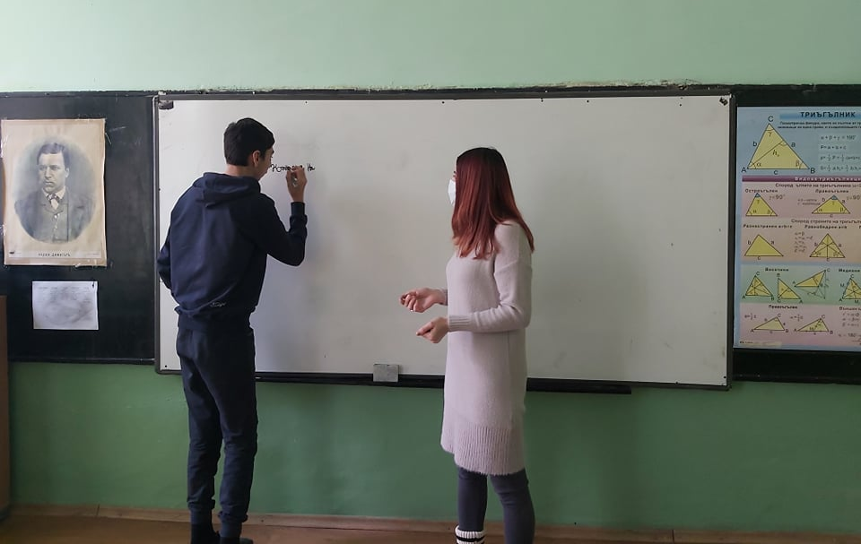
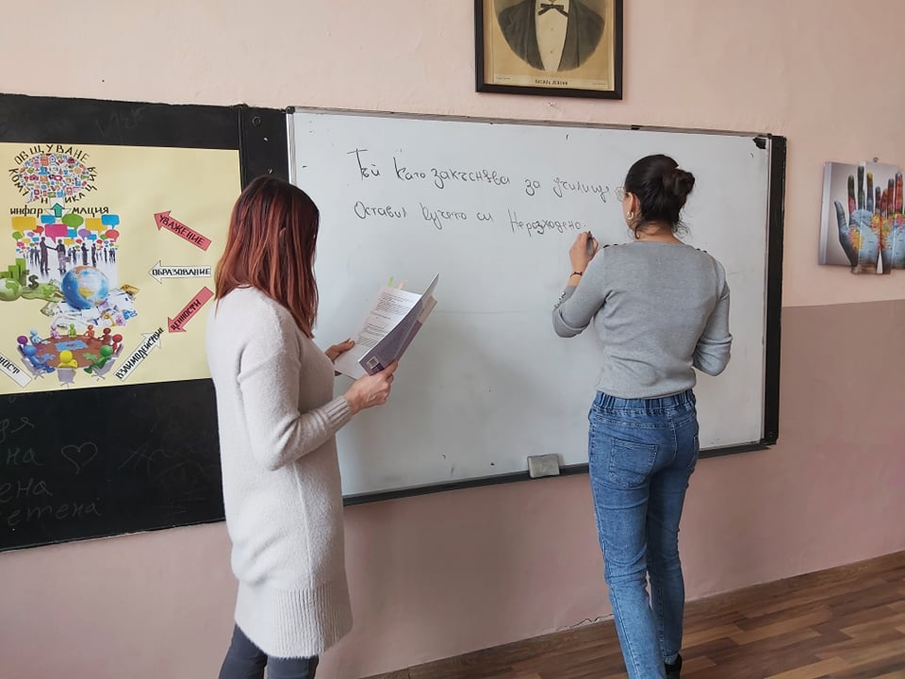
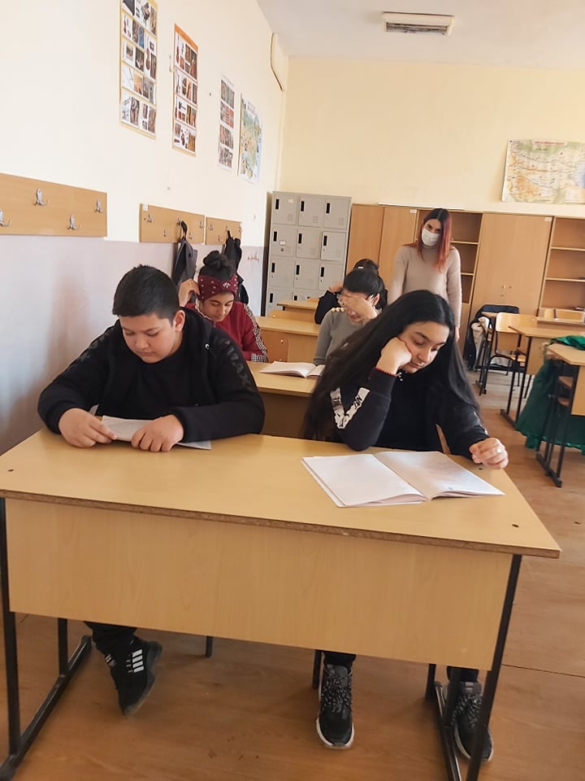
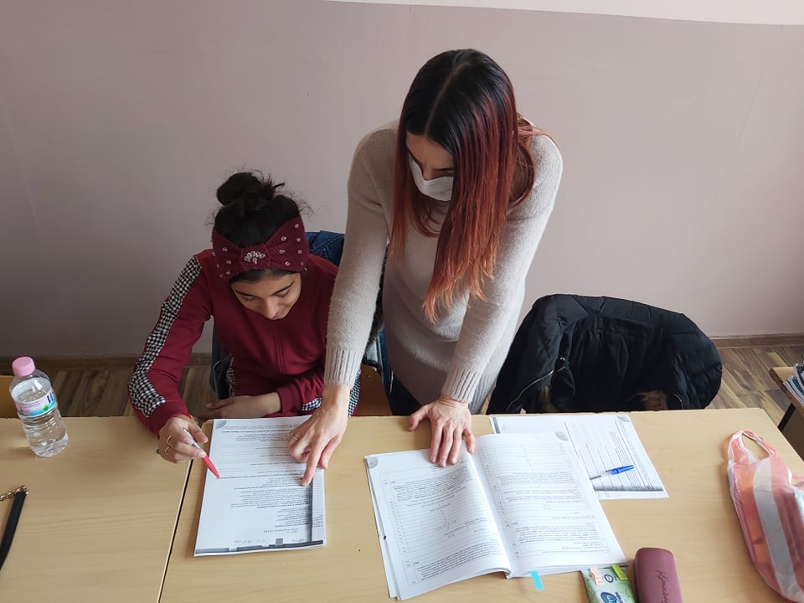
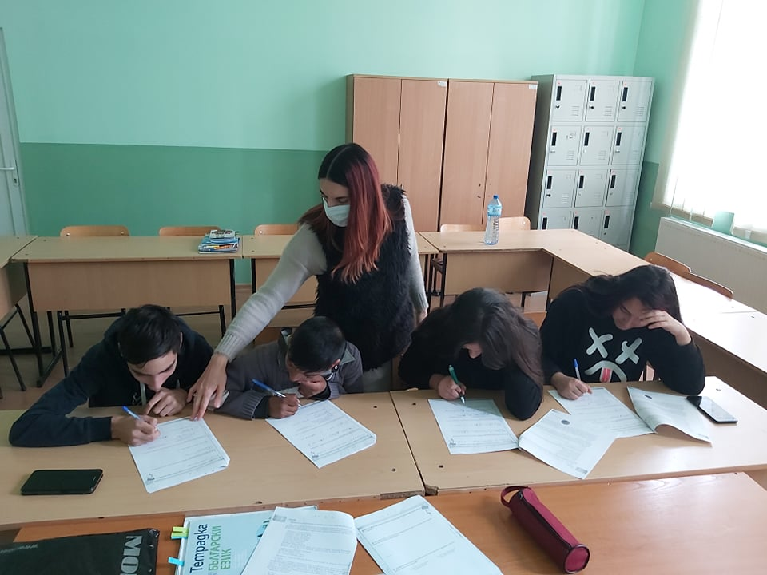
ПОДКРЕПА ЗА УСПЕХ
Български език и литература VІІ и Х клас

Slide 35
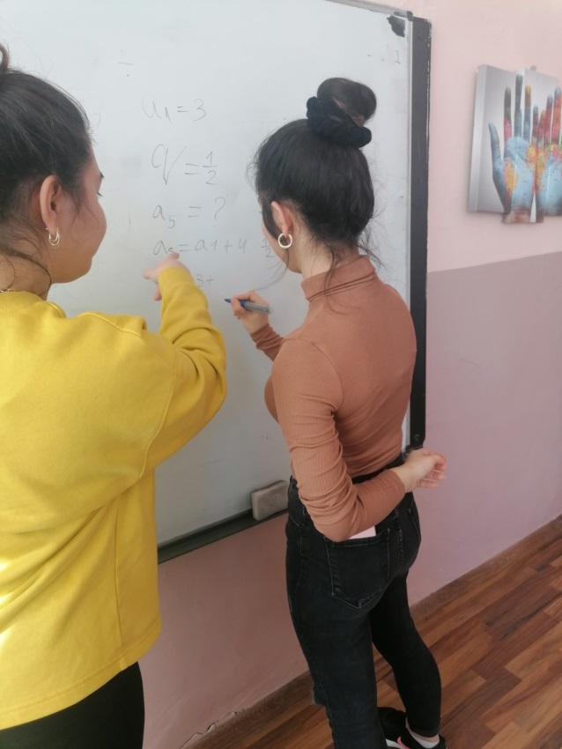
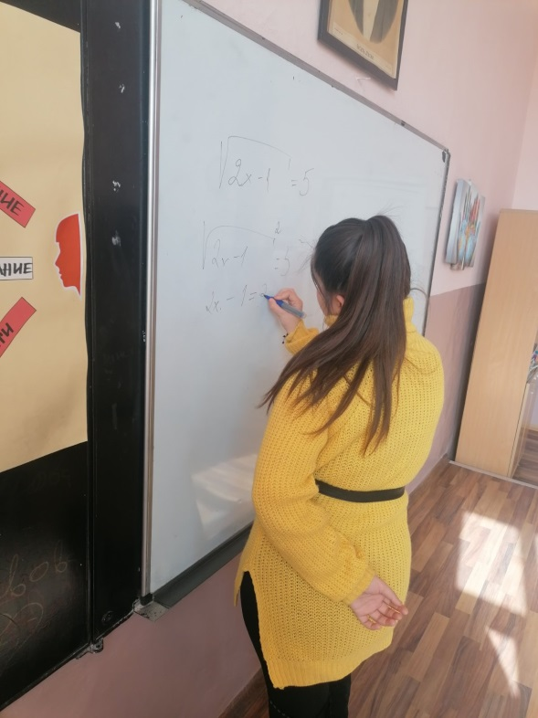
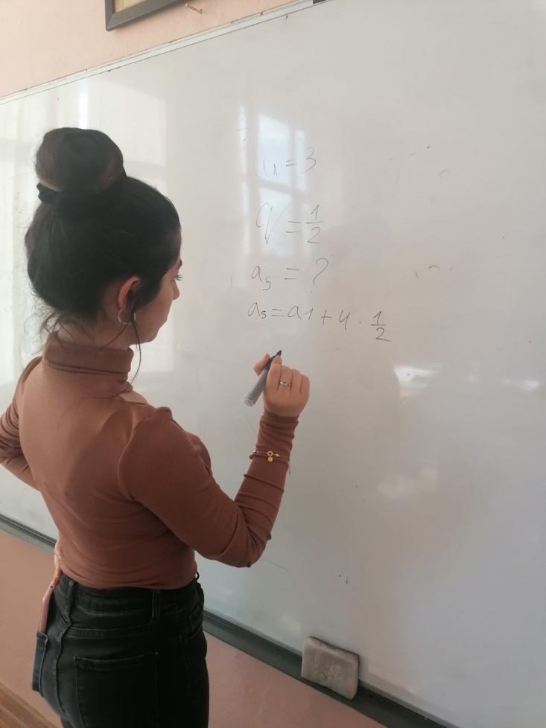
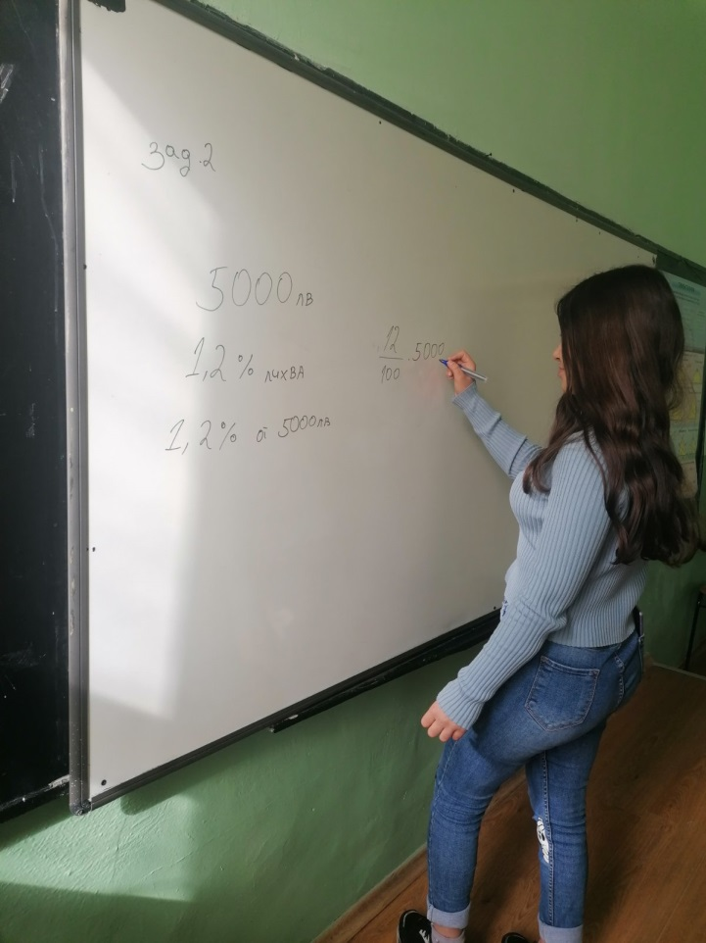
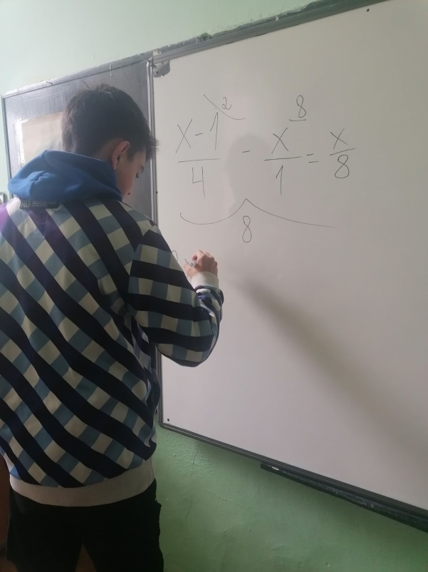
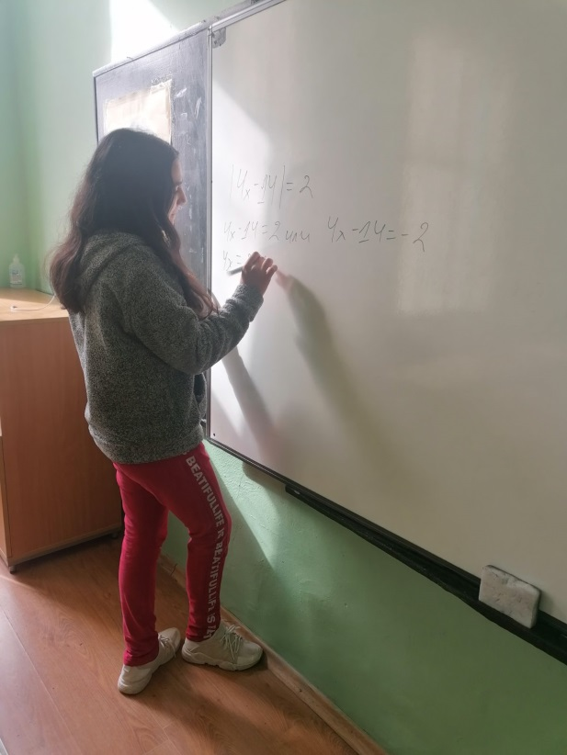
ПОДКРЕПА ЗА УСПЕХ
Математика VІІ и Х клас

Slide 36
Занимания по интереси
4-6 клас
Клуб „Франк“
8-9 клас
Клуб „Млад химик и еколог“

Slide 37
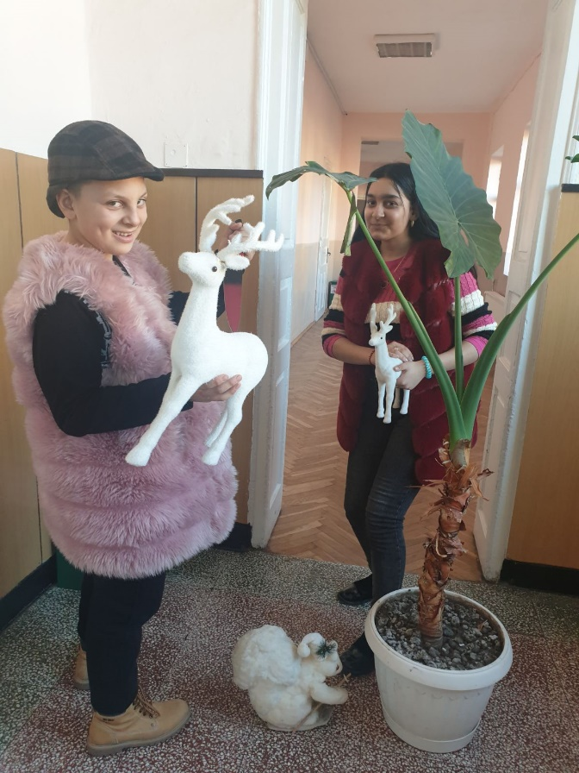
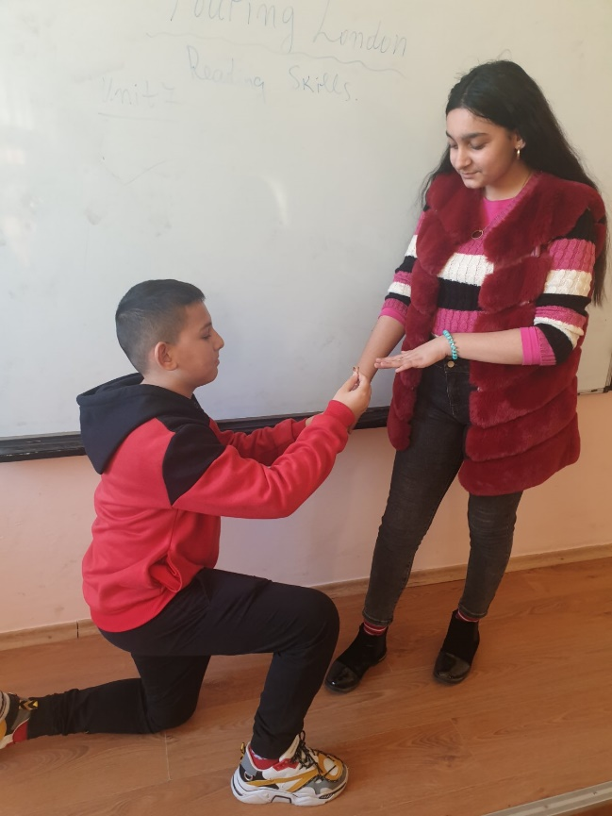
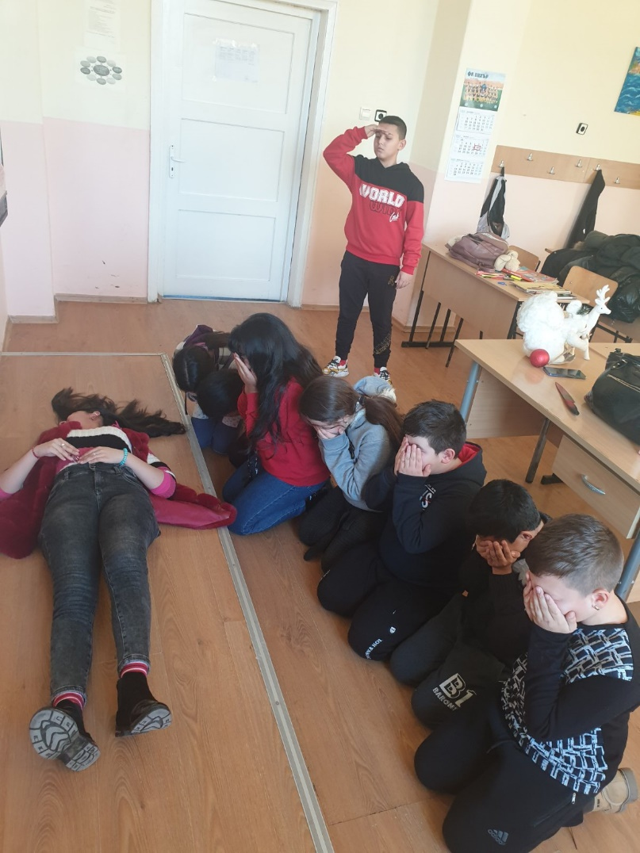
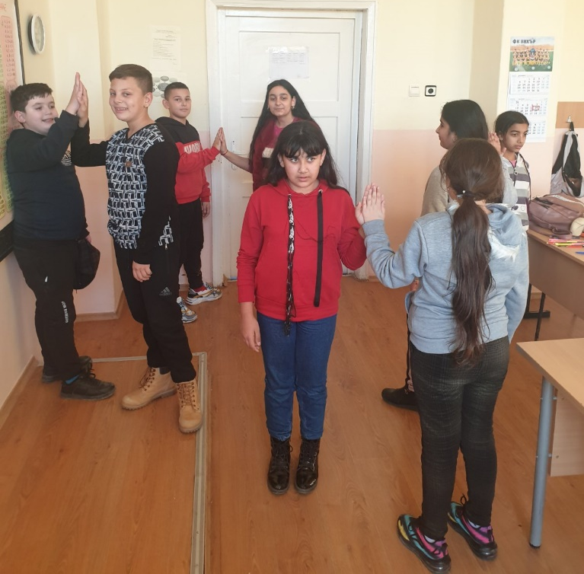
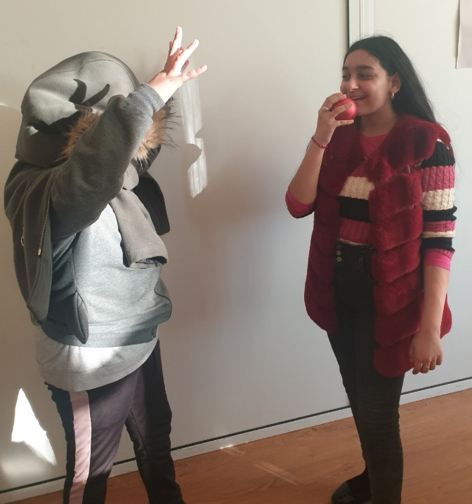
Клуб „Франк“

Slide 38
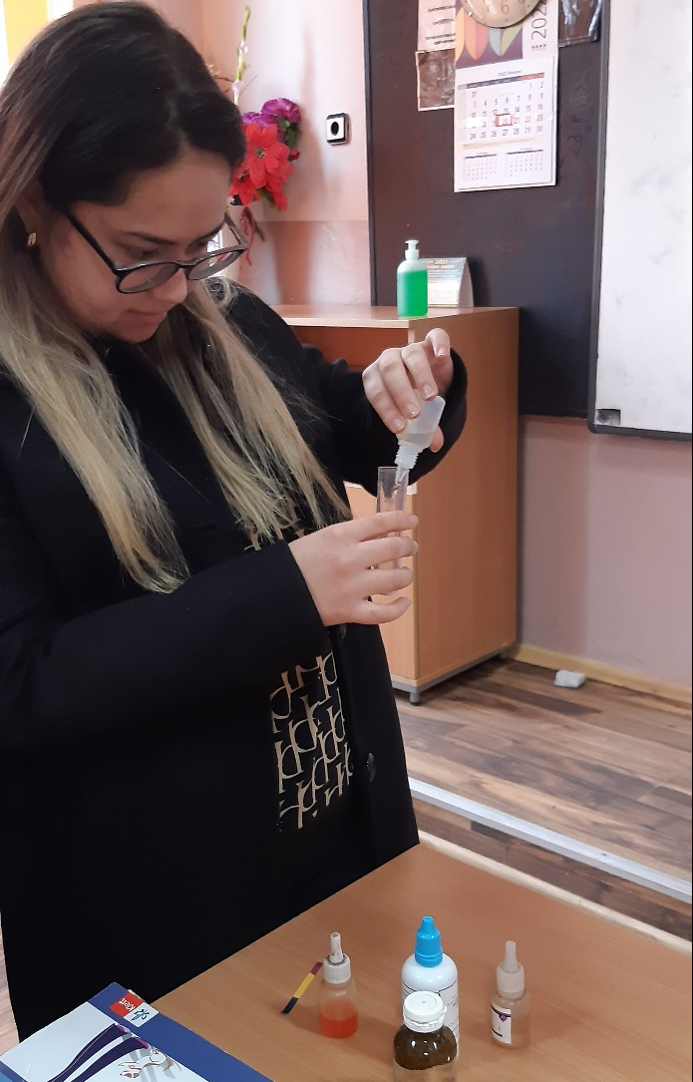
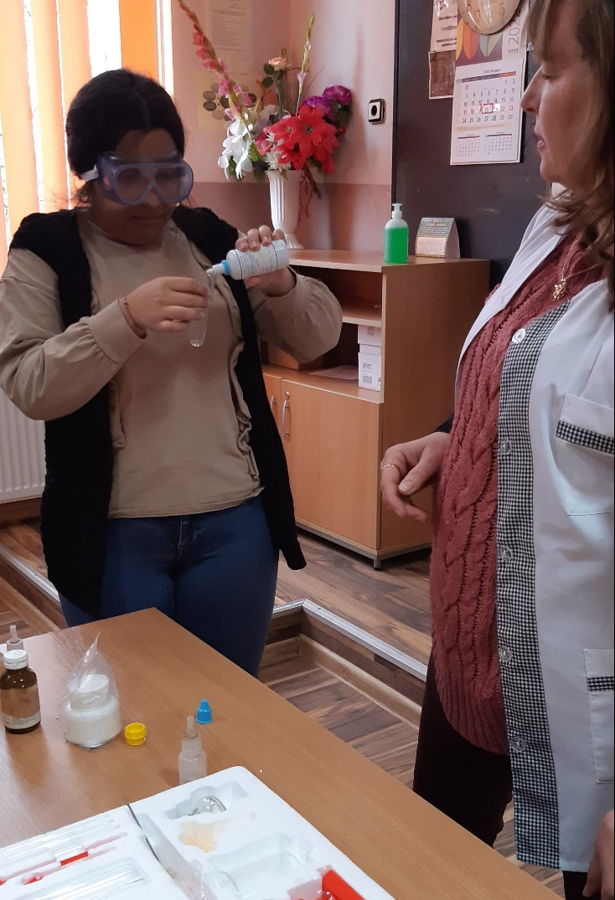
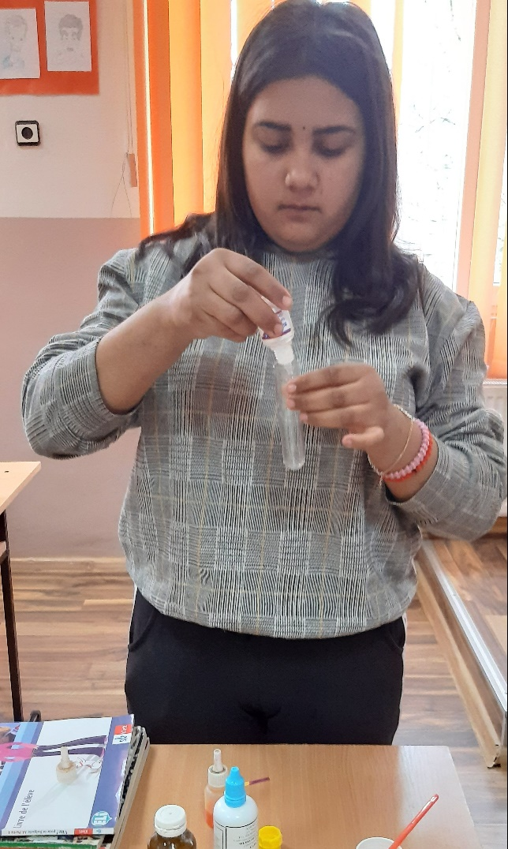
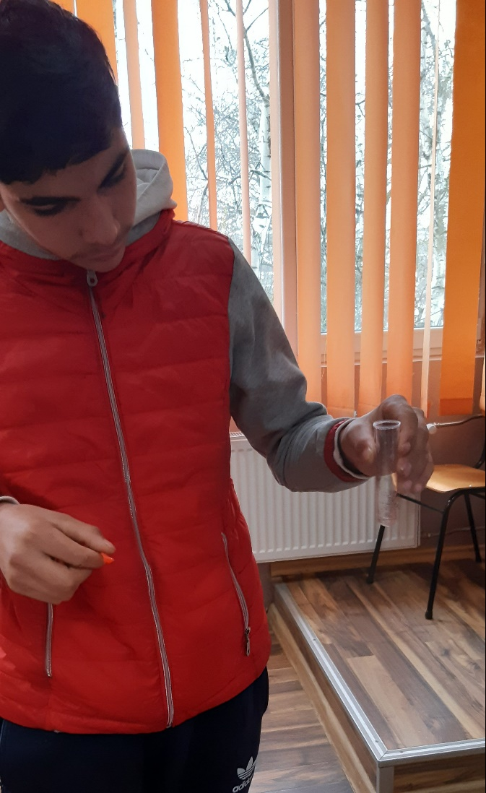
Клуб „Млад химик и еколог“

Slide 39
Проект «Равен достъп до училищно образование
в условията на кризи»
Instructions for Use!
В рамките на проекта бяха предоставени на училището технически устройства за подпомагане на обучението:
за ученици: 3 лаптопа, 2 таблета
за учители: 7 лаптопа
Проведени са обучения за ученици и родители за придобиване на умения за обучение от разстояние в електронна среда.
Технически устройства
Дейности
Обучения на ученици
Our Process
Обучения на родители

Slide 40
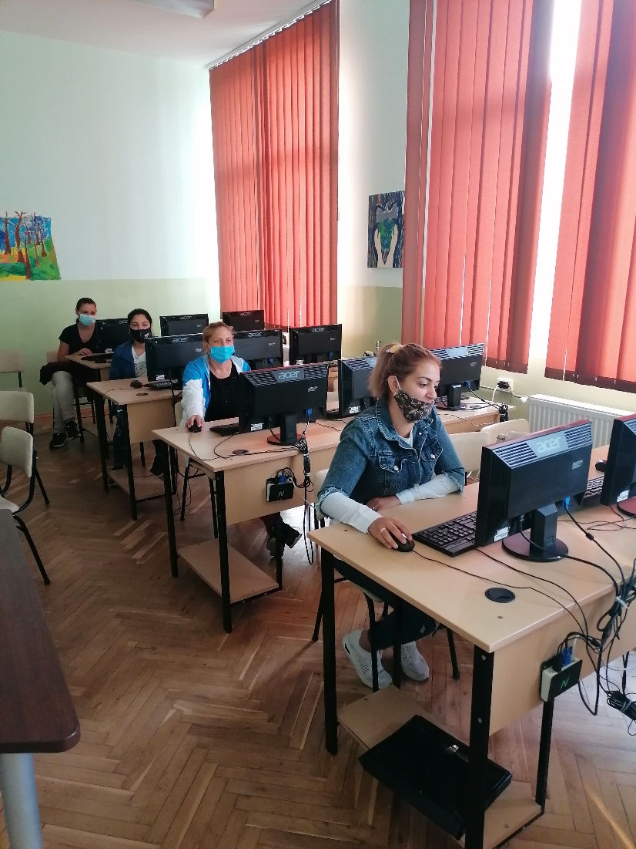
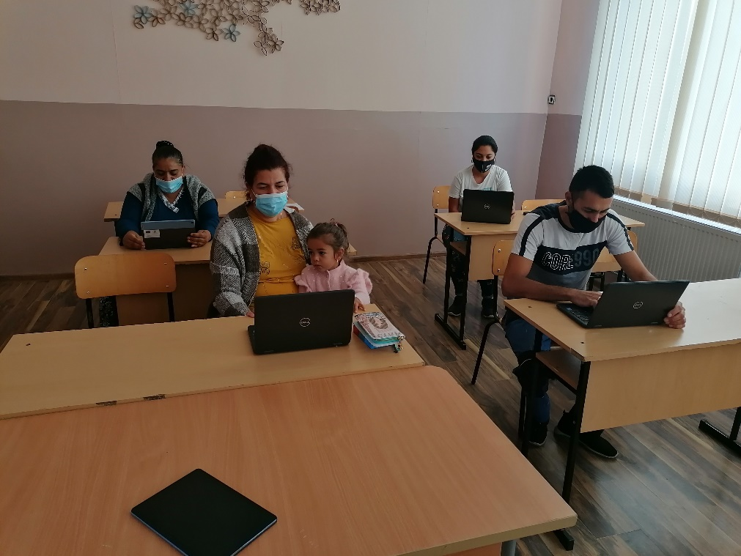
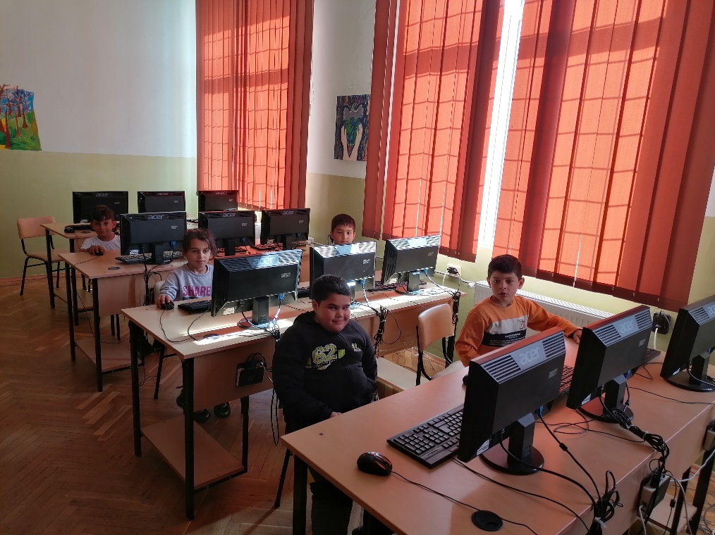
Проект «Равен достъп до училищно образование в условията на кризи»

Slide 41
Училищен живот
Училищни празници
Инициативи
Изяви по проекти
Конкурси

Slide 42
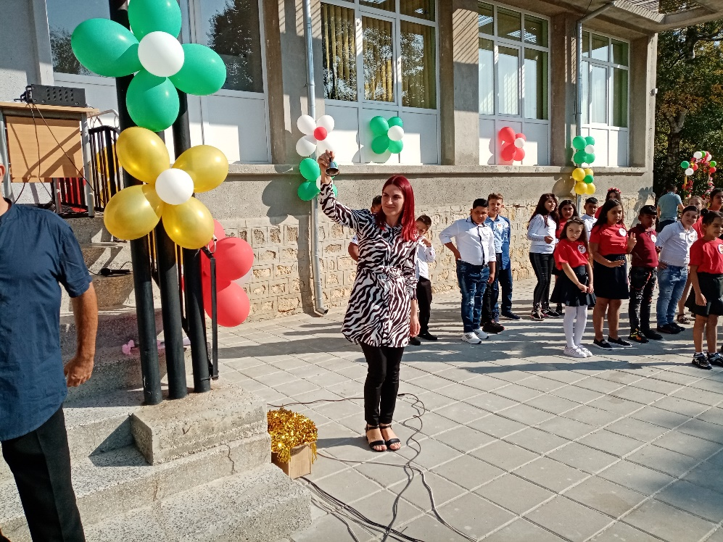
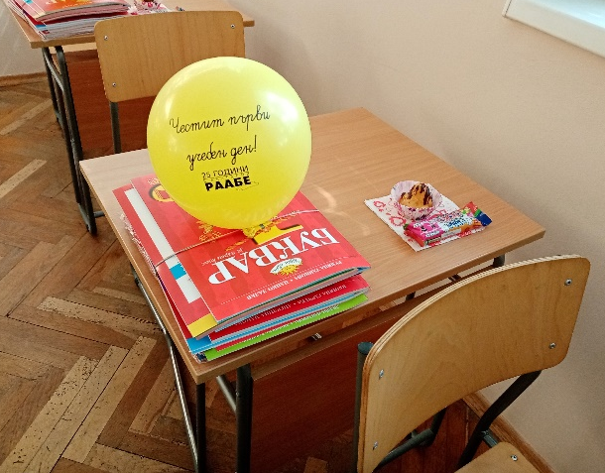
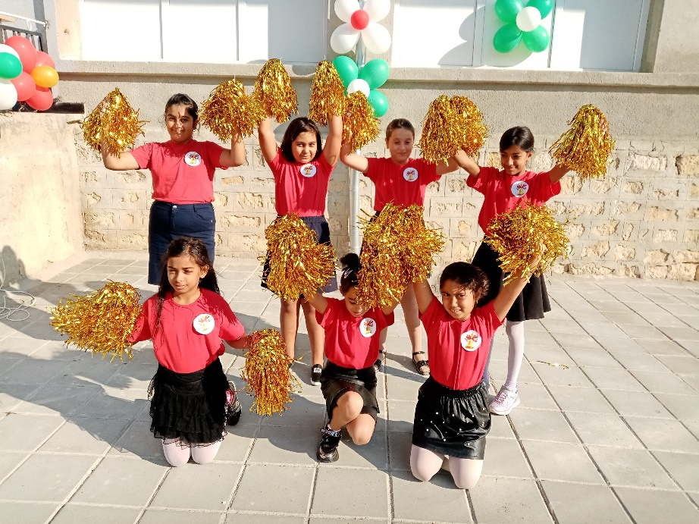
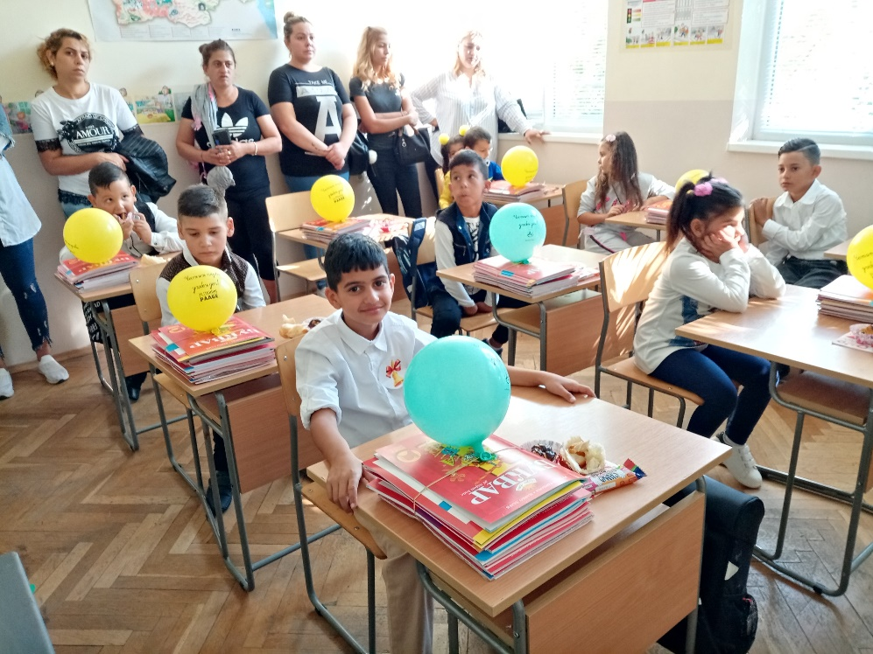
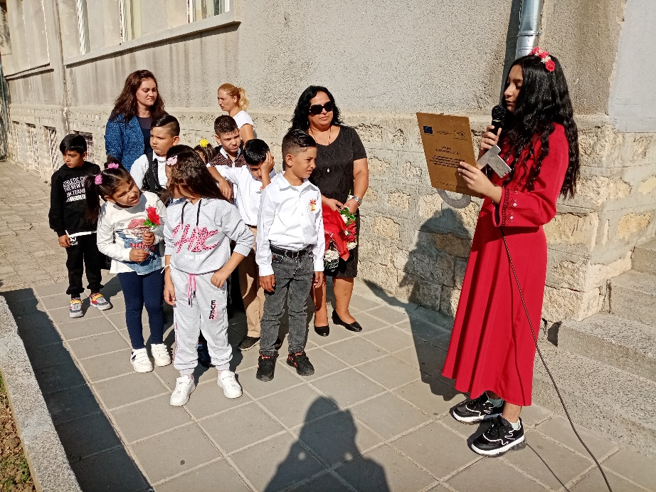
Първи учебен ден

Slide 43
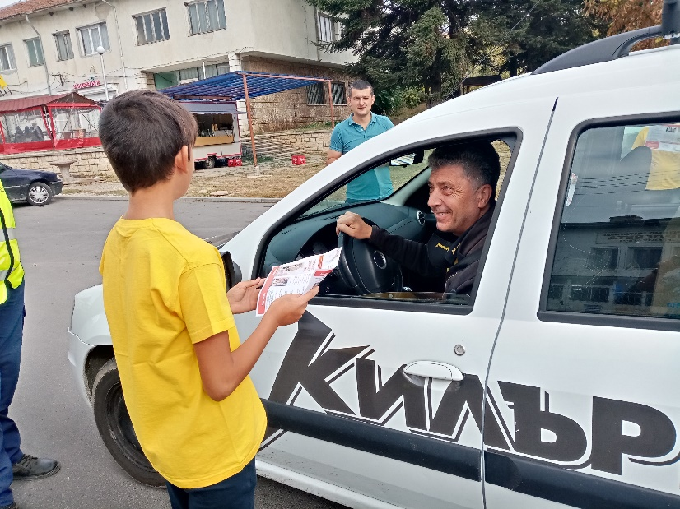
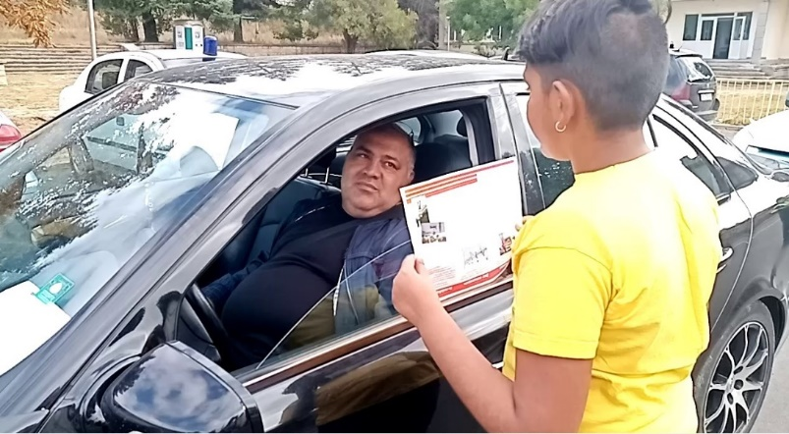
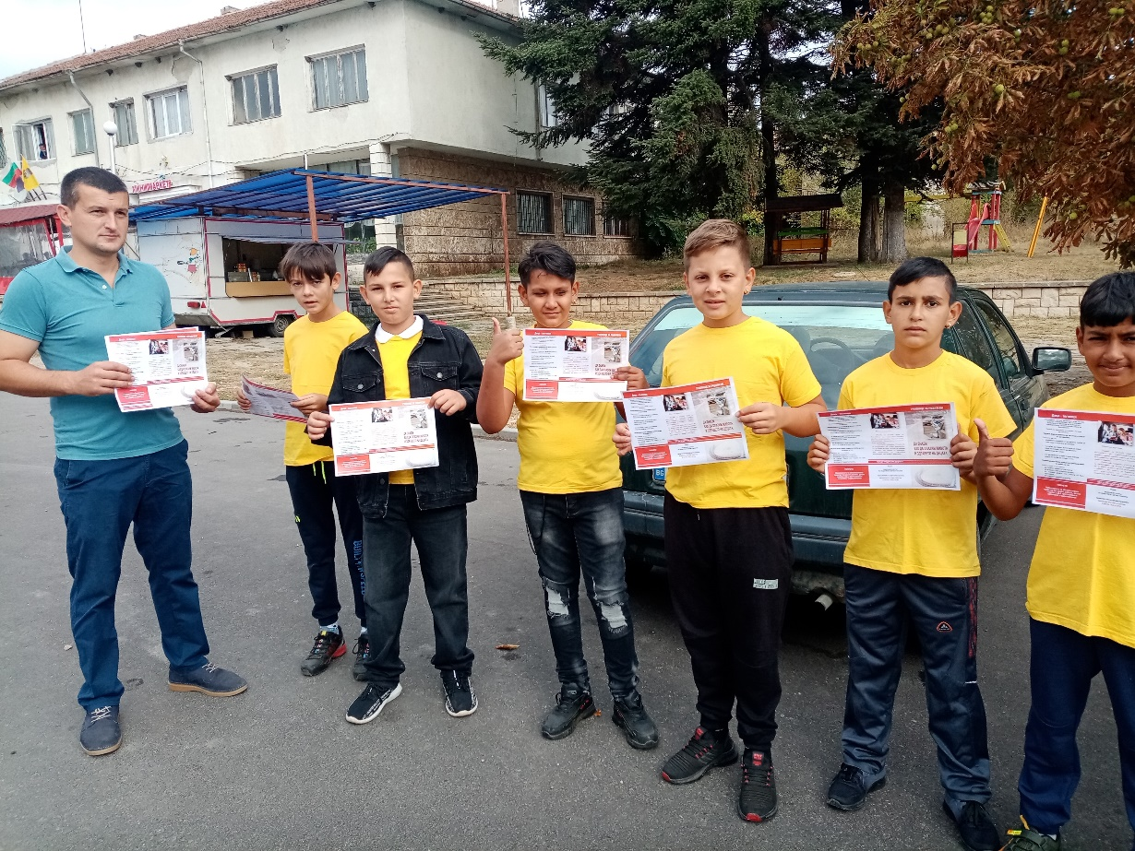
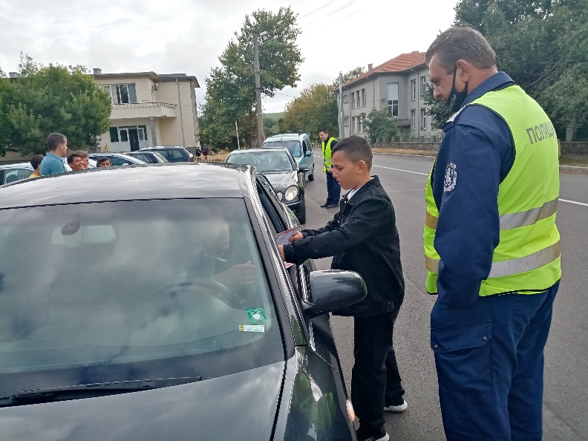
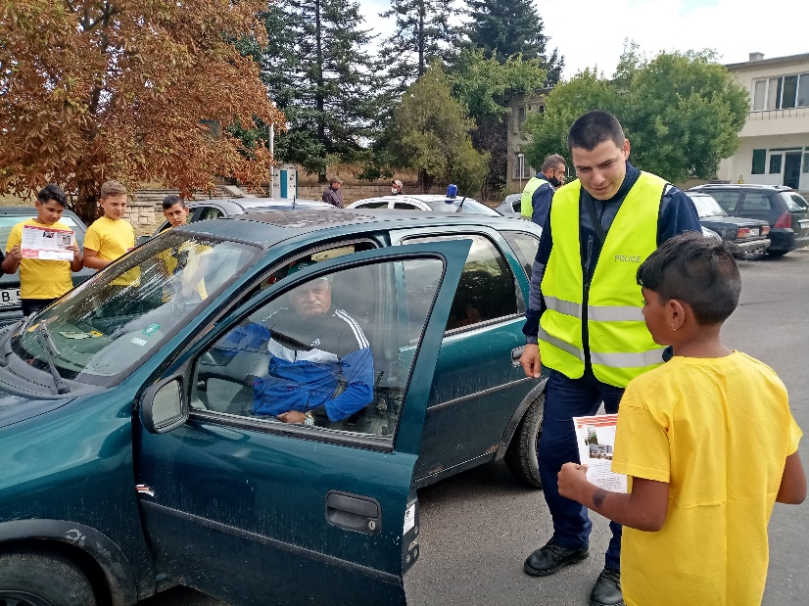
21 септември – Ден без загинали на пътя

Slide 44
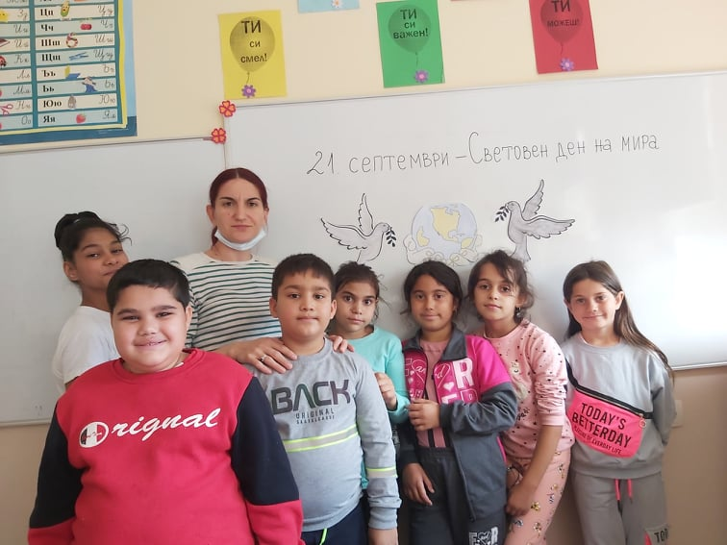
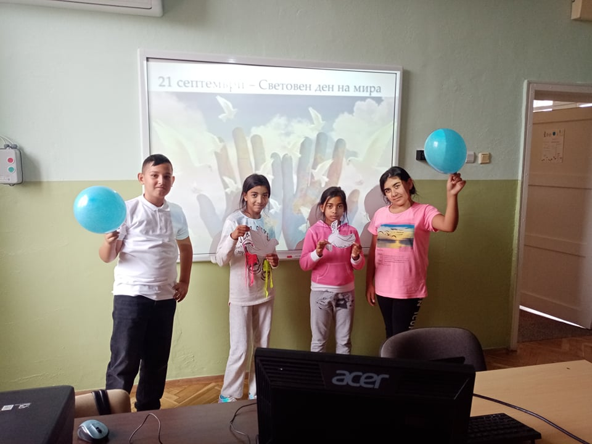
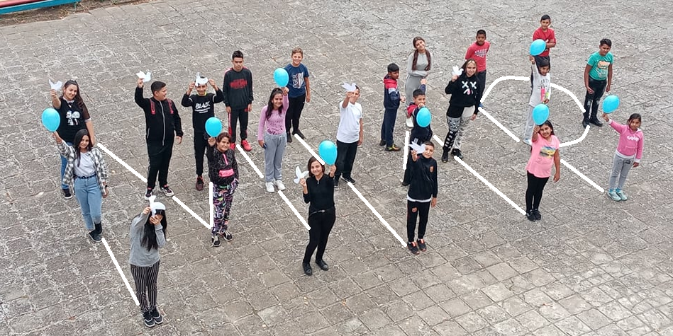
21 септември –
Световен ден на мира

Slide 45
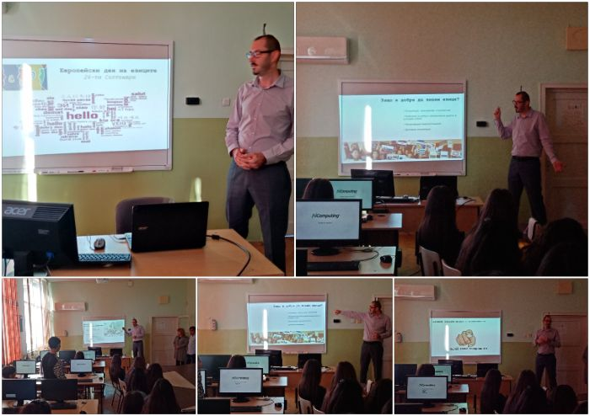
26 септември – Европейски ден на езиците

Slide 46
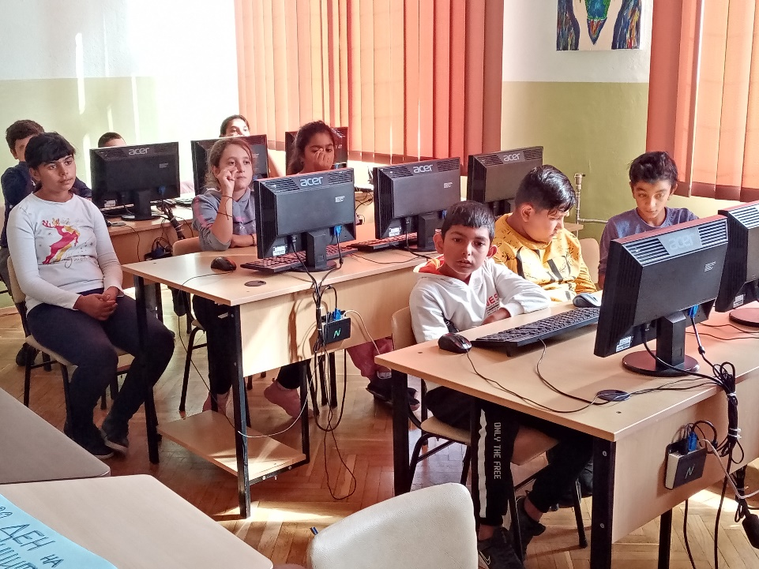
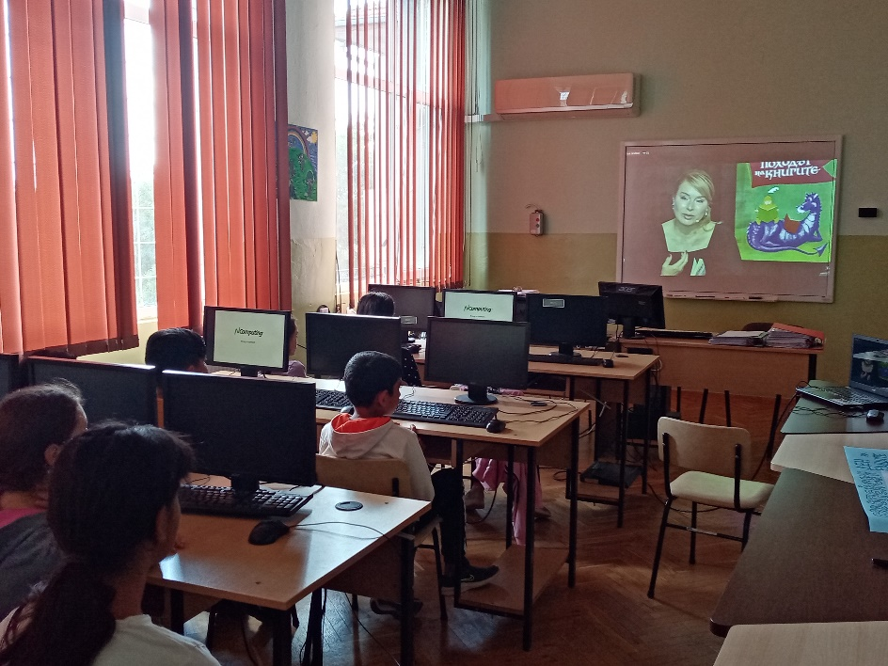
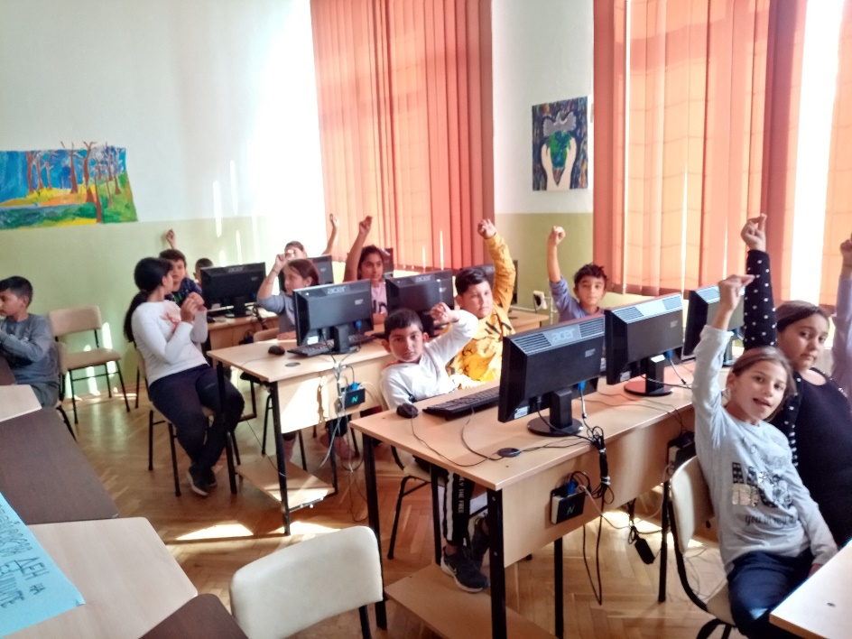
Походът на книгите 2021 – Известните българи четат на деца

Slide 47
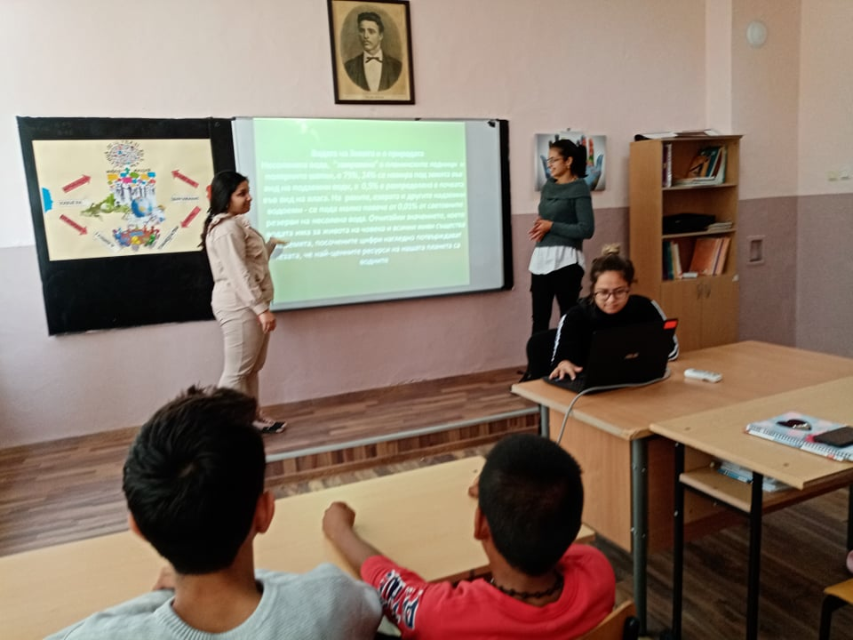
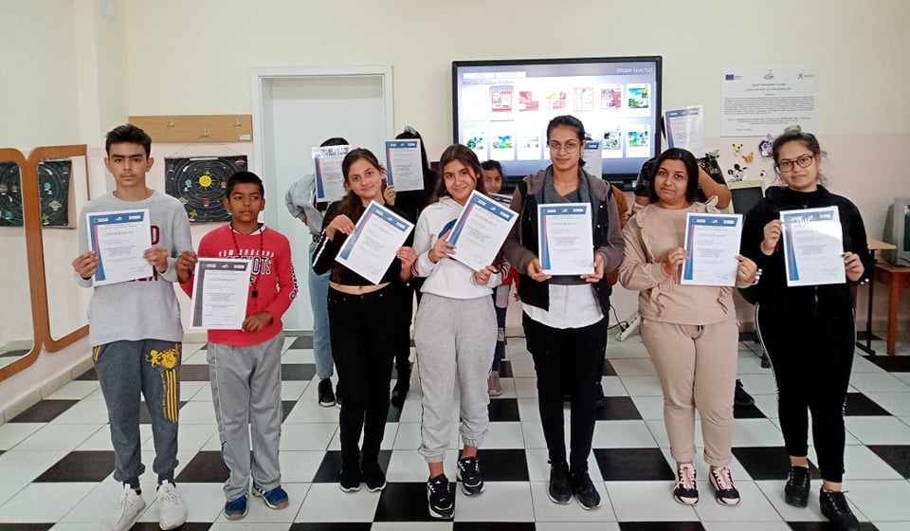
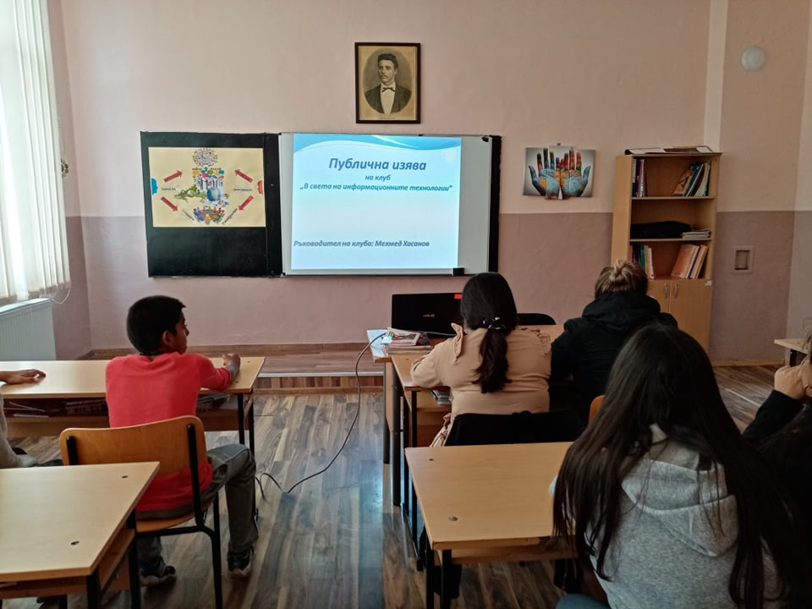
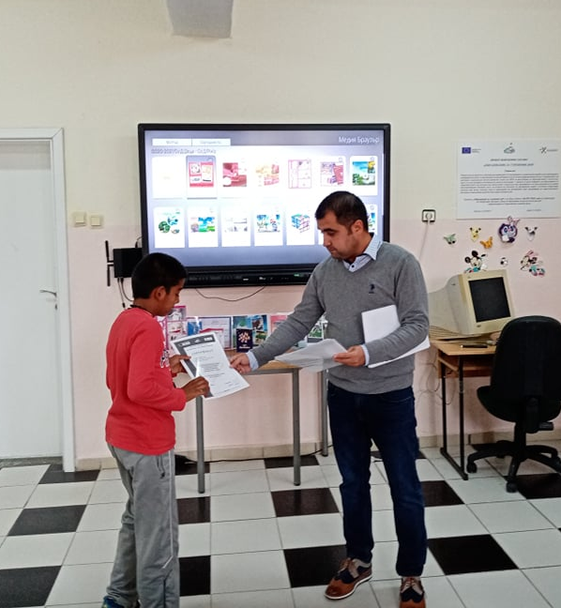
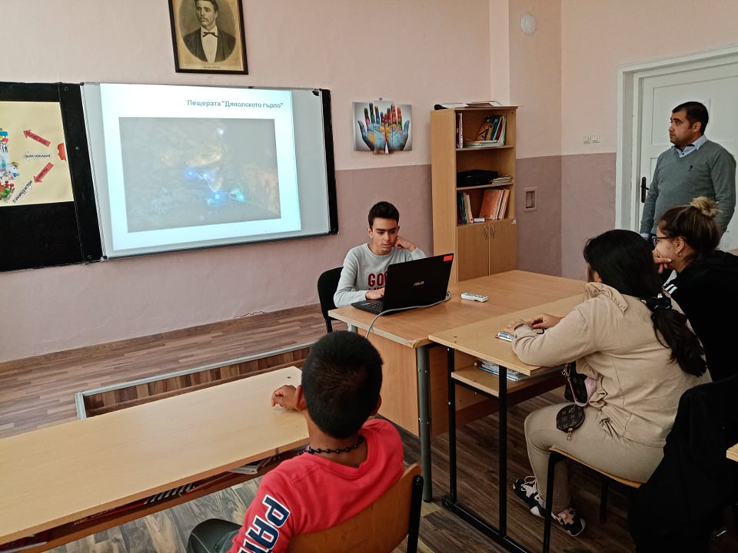
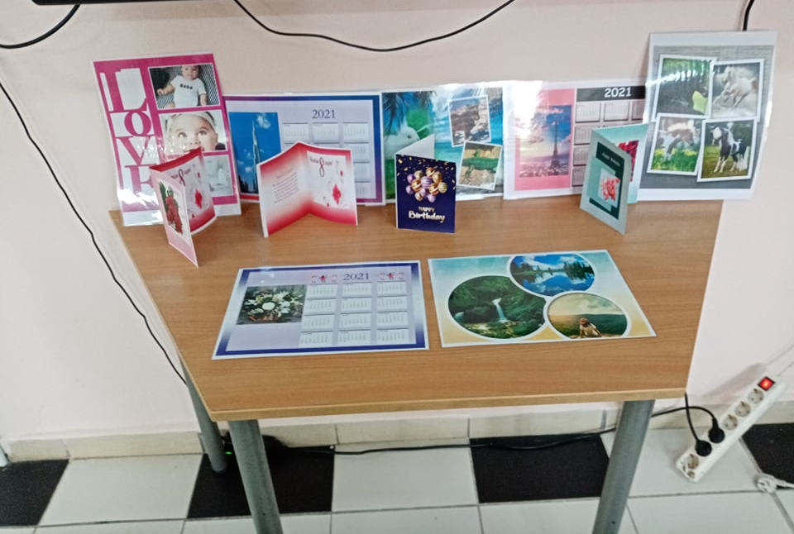
Публична изява по проект „Образование за утрешния ден“

Slide 48
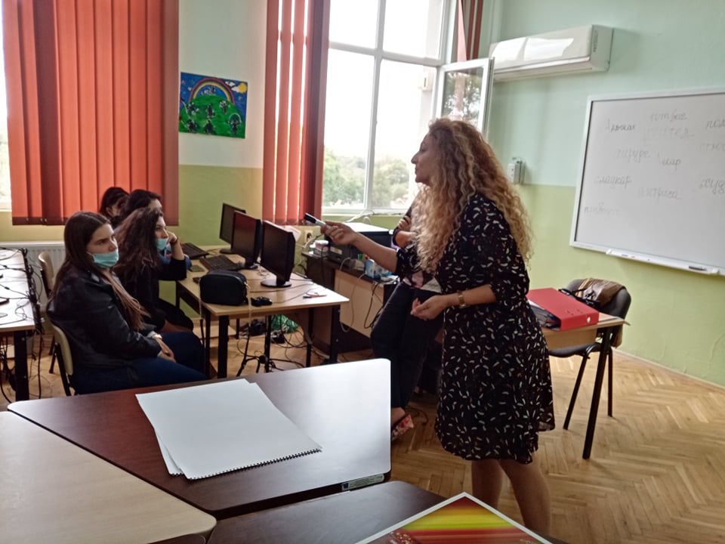
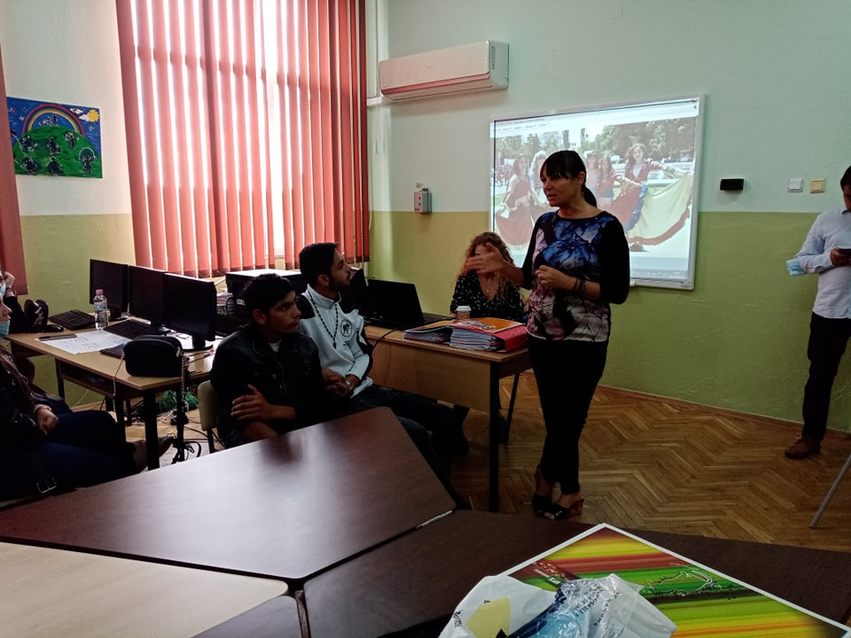
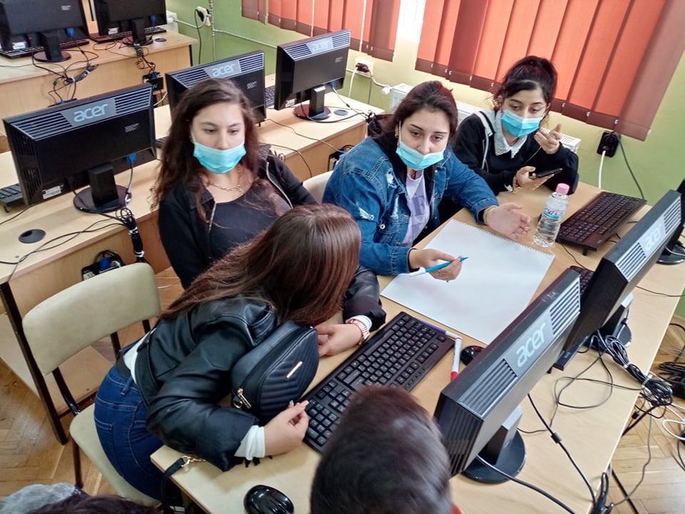
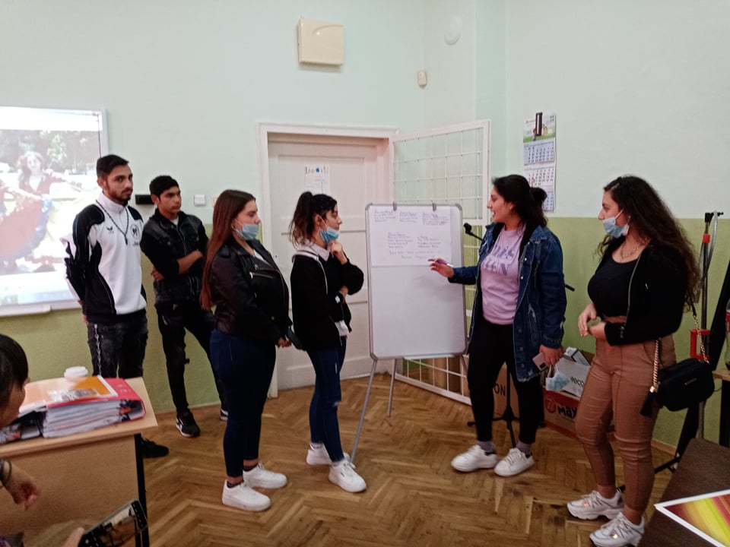
Среща с успели роми
АМАЛИПЕ

Slide 49
18-ти октомври – Европейски ден за борба с трафика на хора

Slide 50
Интервюта за радио Варна
Моята мечта е да се върнат учениците от чужбина.
Учителят трябва да провокира ученика за знания.
Линкове към интервютата:
https://bnr.bg/varna/post/101559739/na-selo-v-mihalich-jivot-v-razbiratelstvo
https://bnr.bg/varna/post/101536151/uchitelat-trabva-da-e-priatel-i-da-provokira-uchenika-za-znania

Slide 51
ДАРЕНИЕ на КНИГИ- над 2 500 тома
ДАРИТЕЛИ:
Станислав Кирилов, с. Михалич – 44 бр.
сем. Точеви, гр. Вълчи дол – 37 бр. и 10 DVD
Доротея Димитрова, гр. Варна – 33 бр.
Милка Лазарова, гр. Вълчи дол – 10 бр.
Мария Златкова, гр. Варна – 28 бр.
Михаил Михайлов, гр. Варна – 99 бр.
Ели Мутафова, гр. Варна 234 бр.
Анастасия Костова, гр. Варна – 300 бр.
Севдалин Маринов, с. Невша – 150 бр.
Луция Ева Маркова, гр. Провадия – 11 кашона
Силвия Павлова, гр. Вълчи дол -10 бр.
Свилен Спасов, гр. Варна – 2000 лв.
за библиотечни рафтове
Светлана Симова, гр. Варна – 200 бр.
Иван и Женя Димитрови – 800 бр.
Павел Раличков, гр. Варна – 350 бр.

Slide 52
Публична изява по проект «Реализация чрез интеграция в община Вълчи дол»

Slide 53
Фестивал по проект
«Реализация чрез интеграция
в община Вълчи дол»

Slide 54
Конкурс на радио Варна
за детска рисунка
„Когато дойде Коледа”

Slide 55
Коледно тържество
начален етап

Slide 56
Коледно тържество
Прогимназиален
и гимназиален етап

Slide 57
Учебна практика на ученици със специалност „Трайни насаждения“

Slide 58
14 февруари – Ден на влюбените

Slide 59
Седмица посветена на Левски

Slide 60
„Учителят трябва да се ползва
с предимство пред родителя, понеже родителят дава само живот на детето в този свят,
а учителят го води към живота на Идния свят”.
из еврейски закон

Slide 61
Благодаря за вниманието!

